Slide 1
ΜΑΚΕΔΟΝΕΣ

Slide 2
ΙΣΤΟΡΙΑ
Οι Μακεδόνες ή Μακεδνοί ήταν αρχαίο ελληνικό φύλο, εγκατεστημένο στην βόρεια Ελλάδα, στην περιοχή ανάμεσα στον Αλιάκμονα και τον Αξιό. Μεταξύ του 8ου και του 7ου αιώνα, οι Μακεδόνες αφού κυριάρχησαν στα γειτονικά φύλα, τους Πελαγόνες, τους Ελιμιώτες, τους Εορδαίους, τους Αλμωπούς, τους Λυγκηστές κλπ. δημιούργησαν το Μακεδονικο Βασίλειο. Τα επόμενα χρόνια κατάφερναν να αντιμετωπίζουν επιτυχώς τις συχνές επιδρομές των Ιλλυριών.
Ο Ηρόδοτος θεωρεί τους Μακεδόνες ελληνικό φύλο, συγγενικό των Δωριέων. Οι ίδιοι θεωρούσαν προγόνους τους τους Ηρακλείδες και η βασιλική δυναστεία των Μακεδόνων, οι Αργεάδες, απέδιδε την καταγωγή της στον πρώτο Δωριέα βασιλιά του Άργους Τήμενο.Οι Μακεδόνες μιλούσαν την αρχαία Μακεδονική γλώσσα. Από το 504 π.Χ συμμετείχαν στους Ολυμπιακούς αγώνες όταν ο βασιλιάς της Μακεδονίας Αλέξανδρος Α' κατάφερε να πείσει τους Ελλανοδίκες για την ελληνική καταγωγή των Μακεδόνων.
Σύμφωνα με την αρχαία ελληνική μυθολογία, γενάρχης των Μακεδόνων ήταν ο Μακεδνός. Σύμφωνα με τον Ησίοδο, ο Μακεδνός ήταν γιος του Δία και της Θυίας, της κόρης του Δευκαλίωνα και της Πύρρας. Ο Ελλάνικος αργότερα θεωρεί τον Μακεδόνα γιο του Αίολου και εγγονό του Έλληνα, του μυθικού γενάρχη των Ελλήνων.

Slide 3
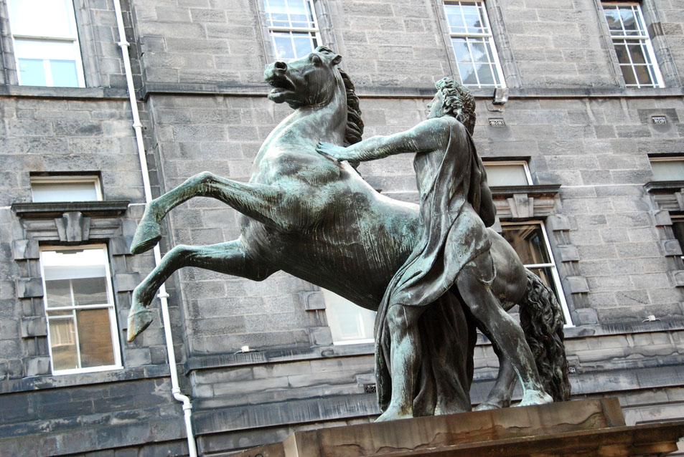

Slide 4
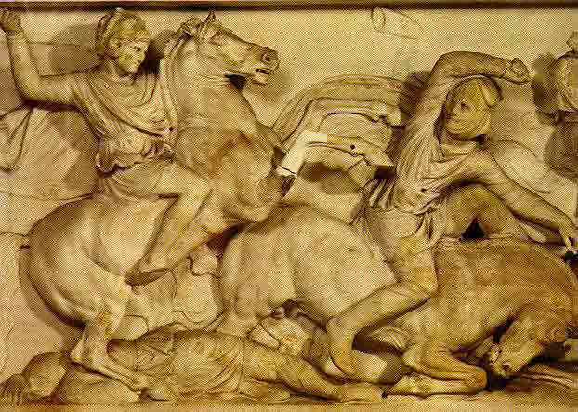

Slide 5
ΓΛΩΣΣΑ
Η αρχαία μακεδονική γλώσσα ήταν η γλώσσα των αρχαίων Μακεδόνων, η οποία άνηκε στις ινδοευρωπαϊκές γλώσσες και ομιλείτο στην Μακεδονία κατά την 1η χιλιετία π.Χ.. Από τον 4ο αιώνα π.Χ. άρχισε να υποχωρεί η χρήση της και τα μακεδονικά σταδιακά αντικαταστάθηκαν από την αττική διάλεκτο.
Η γνώση μας για την συγκεκριμένη γλώσσα είναι ιδιαίτερα περιορισμένη, καθώς δεν έχουν διασωθεί κείμενα αδιαμφισβήτητα γραμμένα στην αρχαία μακεδονική. Υπάρχει βέβαια ένα σώμα αυθεντικών μακεδονικών λέξεων συγκεντρωμένο από αρχαίες πηγές, κυριώς από επιγραφές νομισμάτων καθώς και από το λεξικό του Ησύχιου του 5ου αιώνα π.Χ.. Οι περισσότερες από αυτές τις λέξεις είναι ελληνικές, αλλά ορισμένες δεν ανταποκρίνονται στην στερεότυπη ελληνική φωνολογία. Επίσης, ο κατάδεσμος της Πέλλας, ένα κείμενο που ανακαλύφθηκε στην Πέλλα το 1986 και χρονολογείται στον 4ο αιώνα π.Χ., γραμμένο σε ιδιότυπη δωρική διάλεκτο, θεωρείται από κάποιους επιστήμονες ότι αποτελεί το μόνο κείμενο που είναι γραμμένο στην αυθεντική μακεδονική γλώσσα και χρησιμοποιείται σαν επιχείρημα ότι η μακεδονική ήταν ένα βορειοδυτικό ιδίωμα της δωρικής.
Ο κατάδεσμος της Πέλλας είναι μια κατάρα ή μαγική επωδός γραμμένη σε φύλλο μολύβδου .Βρέθηκε στην Πέλλα το 1986 και δημοσιεύτηκε στο Hellenic Dialectology Journal το 1993.

Slide 6
ο κατάδεσμος της Πέλλας
Είναι ερωτική μαγική επωδός από μια γυναίκα, πιθανώς ονόματι Δαγίνα,
της οποίας ο εραστής Διονυσοφών επρόκειτο να νυμφευθεί την Θετίμα
("εκείνη που τιμά τους θεούς". Στην Αττική διάλεκτο το όνομά της θα έπρεπε να είναι Θεοτίμη.
Επικαλείται τον "Μάκρωνα και τους δαίμονες" (παρκαττίθεμαι μάκρωνι και τοις δαίμοσι,
[Αττικ. παρακατατίθεμαι) να μεταστρέψουν τον Διονυσοφώντα
(το φως του Διονύσου) να παντρευτεί εκείνην αντί της Θετίμας,
και ποτέ να μην παντρευτεί άλλη γυναίκα εκτός αν η ίδια ξετυλίξει τον κατάδεσμο.
Η γλώσσα αναγνωρίζεται ως Βορειοδυτική Ελληνική ή Δωρική Ελληνική
και το χαμηλό κοινωνικό status της συγγραφέως, όπως φαίνεται
από το λεξιλόγιό της και την πίστη της στη μαγεία, υπονοεί
ότι μια διακριτή μορφή της Δωρικής ομιλείτο στη Πέλλα στην εποχή
που γράφτηκε η πινακίδα. Οι Brixhe και Panayotou (1994:209)
τη θεωρούν Μακεδονικής προέλευσης, αλλά υποδεικνύουν
ότι ο πληθυσμός της Πέλλας δεν ήταν ομογενώς αυτόχθων
και προτιμούν να αναμένουν την ανακάλυψη ενός δεύτερου ευρήματος
πριν προβούν σε οριστικές δηλώσεις.
Ακόμη και πριν την ανακάλυψη του κατάδεσμου της Πέλλας το 1986
έχει καταγραφεί ότι η Δωρική Ελληνική ομιλείτο
πιθανώς στην προελληνιστική Μακεδονία ως δεύτερη διάλεκτος.
Η πινακίδα χρονολογήθηκε από τους αρχικούς ερευνητές της
στα μέσα του 4ου αι. Π.Κ.Ε. ή ενωρίτερον (γράμματα, συλλαβισμός).

Slide 7
Την χρονολόγηση αμφισβητεί ο καθ. Έντμοντς του Bryn Mawr College,
που αντιπροτείνει τον 3ο αιώνα Π.Κ.Ε. Στην άποψη περί 4ου αι. συγκατατίθεται το Κλασικό Λεξικό της Οξφόρδης, στο οποίο ο καθ. Ολιβιέ Μασσόν (Olivier Masson_ γράφει: "Αντίθετα από προγενέστερες απόψεις που θεωρούσαν την Μακεδονική Αιολική διάκετο (O.Hoffmann) θα πρέπει να σκεφτούμε πλέον ότι υφίσταται σχέση με τη Βορειοδυτική Ελληνική (Λοκρική, Αιτωλική, Φωκιδική, Ηπειρωτική). Τούτη η άποψη υποστηρίζεται από μια πρόσφατη ανακάλυψη ενός κατάδεσμου του 4ου αι. Π.Κ.Ε. στην Πέλλα, που θα μπορούσε να είναι το πρώτο μαρτυρημένο 'Μακεδονικό' κείμενο (δημοσίευση E. Voutyras, βλ. Bulletin Epigraphique in Rev. Et. Grec. 1994, no.413). Το κείμενο περιλαμβάνει το επίρρημα οπόκα, το οποίο δεν είναι θεσσαλικό." (OCD, 1996, pp 905, 906).
Της ίδιας άποψης είναι ο Τζέιμς Λ. Ο'Νιλ (James L. O'Neil του πανεπιστήμιου του Σίδνεϊ). Στην παρουσίαση της επιγραφής το 2005 στο Συνέδριο της Αυστραλασιατικής Εταιρείας Κλασσικών Σπουδών, με τίτλο "Δωρικές Μορφές σε Μακεδονικές Επιγραφές" (abstract) γράφει: "Ένας κατάδεσμος του 4ου Π.Κ.Ε. αι. από την Πέλλα υποδεικνύει τύπους καθαρά Δωρικούς, αλλά σε μια διαφορετική μορφή της Δωρικής από όλες τις δυτικές διαλέκτους των περιοχών που συνόρευαν με τη Μακεδονία. Άλλες τρεις, πολύ σύντομες, επιγραφές του 4ου αι. είναι αναμφίβολα Δωρικές. Δείχνουν ότι ομιλείτο στην Μακεδονία μια δωρική διάλεκτος, από τους δυτικούς τύπους των ελληνικών ονομάτων που βρέθηκαν στην Μακεδονία. Ωστόσο, μεταγενέστερες μακεδονικές επιγραφές είναι γραμμένες στην Κοινή, στην οποία αποφεύγονται τόσο οι δωρικοί τύποι όσο και η μακεδονική προφορά των συμφώνων. Η αυτόχθων μακεδονική διάλεκτος φαίνεται πως έγινε ακατάλληλη για γραπτά κείμενα."

Slide 8
Λόγω λοιπόν της έλλειψης επαρκών πηγών είναι δύσκολο να ταξινομηθεί σαφώς η μακεδονική γλώσσα και υπάρχουν διάφορες προτάσεις ως προς το θέμα αυτό. Έτσι είναι δύσκολο να καθοριστεί αν τα μακεδονικά ήταν μια ελληνική διάλεκτος, μία ξεχωριστή γλώσσα η οποία ήταν στενά συγγενής με την ελληνική, ή μια ανεξάρτητη γλώσσα η οποία είχε επηρρεαστεί από την ελληνική.

Slide 9
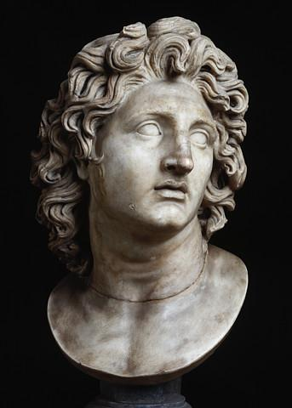

Slide 10
ΗΘΗ ΚΑΙ ΕΘΙΜΑ
ΦΛΩΡΙΝΑ
Στη Φλώρινα, οι κάτοικοι υποδέχονται τη γέννηση του Χριστού ανάβοντας μεγάλες φωτιές στις 12 τα μεσάνυχτα, που συμβολίζουν τη φωτιά που άναψαν οι ποιμένες της Βηθλεέμ για να ζεσταθεί ο νεογέννητος Χριστός. Φωτιές ανάβουν επίσης και το βράδυ της Πρωτοχρονιάς.
Τα παιδιά της κάθε γειτονιάς αρχίζουν τότε να μαζεύουν ξύλα από κέδρο, να τα βάζουν σε ένα ασφαλές μέρος, για να μη τους τα κλέψουν παιδιά από άλλες γειτονιές και ορίζουν ένα φύλακα για κάθε βραδιά.
Αν τα παιδιά καταφέρουν να κλέψουν ξύλα που προορίζονται για τη φωτιά μιας άλλης γειτονιάς στήνουν γλέντι για να το πανηγυρίσουν, ενώ ο ντροπιασμένος θεωρείται ο φύλακας που του έκλεψαν τα ξύλα. Παλιότερα ήταν τόσο μεγάλη η ντροπή για εκείνον που άφησε να του κλέψουν τα ξύλα που ούτε στο σχολείο δεν τολμούσε να πάει την άλλη μέρα.

Slide 11
ΠΕΛΛΑ
Στην Πέλλα αναβιώνει το έθιμο της «Κόλιντα Μπάμπω» που έχει σχέση με τη σφαγή του Ηρώδη. Οι κάτοικοι της περιοχής ανάβουν το βράδυ φωτιές φωνάζοντας «κόλιντα μπάμπω» δηλαδή «σφάζουν γιαγιά». Σύμφωνα με το έθιμο οι φωτιές ανάβουν για να μάθουν οι άνθρωποι για τη σφαγή και να προφυλαχτούν.
ΚΟΖΑΝΗ
Στη Σιάτιστα Κοζάνης αναβιώνουν οι «κλαδαριές», τα «κόλιαντα» και τα «μπουμπουσάρια». Οι «κλαδαριές» είναι οι φωτιές που ανάβονται κάθε χρόνο για να ζεστάνουν τον Χριστό. Τα «κόλιαντα» είναι τα κάλαντα στο τοπικό σιατιστινό ιδίωμα, ενώ την ημέρα των Θεοφανίων αναβιώνουν τα «μπουμπουσάρια», δηλαδή τα καρναβάλια με το καθαρά σιατιστινό Αϊβασιλιάτικο χορό.
Όπως γράφει ο λαογράφος Γεώργιος Μπόντας παλαιότερα τα παιδιά της κάθε γειτονιάς , από τη γιορτή του Αγίου Δημητρίου έκαναν ομάδες και φρόντιζαν να συγκεντρώσουν ξερά χόρτα, τα φουρφούρια (Γεράνεια) ή λόζιο (Χώρα), για να έχουν το απαραίτητο σύνολο ξερών χόρτων, με το οποίο θα τροφοδοτήσουν τη φωτιά, τη λεγόμενη «κλαδαριά», που θα ανάψουν στις 23 Δεκεμβρίου το βράδυ.

Slide 12
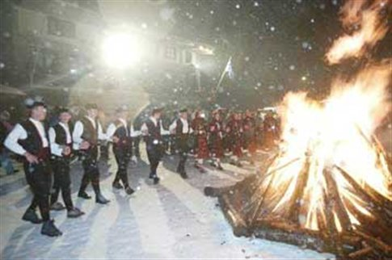

Slide 13
ΔΡΑΜΑ
Στην ανατολική Μακεδονία ξεχωριστό ενδιαφέρον παρουσιάζει ο εορτασμός των Θεοφανίων στη Δράμα με πληθώρα εκδηλώσεων και δρώμενων. Σκοπός τους είναι η εξασφάλιση της καλοχρονίας, δηλαδή η καλή υγεία και η πλούσια γεωργική και κτηνοτροφική παραγωγή. Μαύρες κάπες, δέρματα ζώων, μάσκες, κουδούνια και θόρυβοι, στάχτη και σταχτώματα, χοροί και αγερμοί, αναπαράσταση οργώματος και σποράς, πλούσιο φαγοπότι και ευχές επιδιώκουν να επενεργήσουν στην καρποφορία της φύσης.
Σε απόσταση τεσσάρων χιλιομέτρων από την πόλη της Δράμας βρίσκεται το Μοναστηράκι, όπου κάθε χρόνο, στις 6 Ιανουαρίου, την ημέρα των Θεοφανίων, αναβιώνει το έθιμο των Αράπηδων. Έχει τις ρίζες του στην αρχαία ελληνική θρησκεία και πιο συγκεκριμένα στις διονυσιακές τελετές, ενώ έχει δεχτεί και χριστιανικές επιρροές.
Οι Αράπηδες είναι μια εθιμική παράσταση (δρώμενο) με έντονα την υπερβολή, το μαγικό και το λατρευτικό στοιχείο, στην οποία συμμετέχουν οι κάτοικοι της περιοχής. Είναι μία από τις μεταμφιέσεις του Δωδεκαημέρου (25/12-6/1) που γίνονται στο Νομό Δράμας και πιο συγκεκριμένα στο Μοναστηράκι, στο Βώλακα, στην Πετρούσα, στον Ξηροπόταμο, στους Πύργους και στην Καλή Βρύση.
Το ίδιο έθιμο συναντάμε επίσης και στα χωριά Βώλακας, Πετρούσα και Ξηροπόταμος. Αναβιώνει επίσης κάθε χρόνο και στη Νίκησιανη του Δήμου Παγγαίου στο νομό Καβάλας.

Slide 14
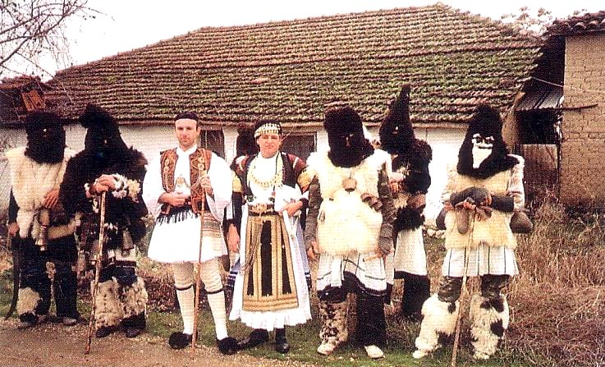

Slide 15
ΣΙΤΑΓΡΟΥΣ ΚΑΙ ΠΛΑΤΑΝΙΑ
Οι Μωμόγεροι, ένα είδος λαϊκού παραδοσιακού θεάτρου, αναβιώνει στους Σιταγρούς και Πλατανιά, χωριά όπου υπάρχουν πρόσφυγες από τον Πόντο. Η ονομασία Μωμόγεροι προέρχεται από τις λέξεις μίμος και γέρος, από τις μιμητικές κινήσεις που κάνουν οι πρωταγωνιστές με μορφή γεροντικών προσώπων. Οι παραστάσεις πραγματοποιούνται όλο το Δωδεκαήμερο (Χριστούγεννα, Πρωτοχρονιά και Θεοφάνια).
ΘΑΣΟΣ
Στο νησί της Θάσου οι οικογένειες κρατούν ένα πολύ παλιό έθιμο: Το σπόρδισμα των φύλλων. Κάθονται όλοι γύρω από το αναμμένο τζάκι, τραβούν την ανθρακιά προς τα έξω και ρίχνουν γύρω στ αναμμένα κάρβουνα, φύλλα ελιάς, βάζοντας στο νου τους από μια ευχή, χωρίς όμως να την πουν στους άλλους. Όποιου το φύλλο γυρίσει περισσότερο, εκείνου θα πραγματοποιηθεί και η ευχή του.

Slide 16
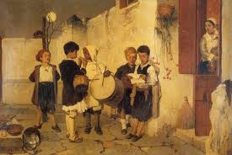

Slide 17
ΚΑΒΑΛΑ
Στην πόλη της Καβάλας, πολλοί κάτοικοι διατηρούν ακόμα κάποια από τα έθιμα που έφεραν μαζί τους οι πρόσφυγες από την Ανατολική Θράκη, όπως το σπάσιμο του ροδιού μπροστά στην είσοδο του σπιτιού για καλή τύχη, αλλά και η μεταφορά μιας πέτρας -συνήθως από το μικρότερο μέλος της οικογένειας- στο εσωτερικό του σπιτιού για να είναι στέρεο το σπίτι και γερή ολόκληρη η οικογένεια τη νέα χρονιά.
ΑΛΕΞΑΝΔΡΟΥΠΟΛΗ
Με θέματα που προέρχονται τόσο από την σύγχρονη πραγματικότητα όσο και από την λαϊκή παράδοση, οι κάτοικοι της Αλεξανδρούπολης συμμετέχουν και φέτος στις «Χριστουγεννιάτικες Γιορτές» που αποτελούν μια ευκαιρία υπόμνησης της πλούσιας σε ήθη, έθιμα και τραγούδια παράδοσης της Θράκης. Από τα έθιμα αυτά ξεχωρίζουν τα πολλά χριστουγεννιάτικα τραγούδια της, γνωστά και ως «Ρουγκάτσια», και εδέσματα όπως τα εννιά νηστίσιμα φαγητά και η «μπάμπο».

Slide 18
ΕΔΕΣΜΑΤΑ
Τα Μακεδονικά εδέσματα διαφοροποιούνται με κριτήριο την εποχή και την περιοχή
Ένα παραδοσιακό Μακεδονικό έδεσμα είναι το μελιτζανοφάι.
ΥΛΙΚΑ 1 ½ κ. Μελιτζάνες 6-7 Πιπεριές Φλωρίνης 2 φλιτζ. Nτοματοπελτέ ½ κουτ. Ρίγανη 1 κ. Γιαούρτι Στραγγιστό 2 σκελ. Σκόρδο 2 κουτ. Φρυγανιά τριμμένη 2 φλιτζ. Ελαιόλαδο Αλάτι & Πιπέρι

Slide 19
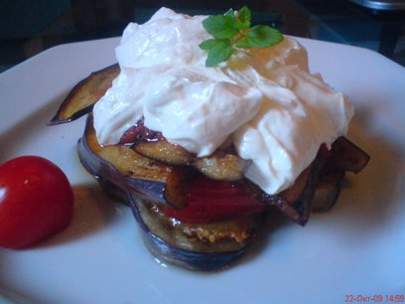

Slide 20
ΕΚΤΕΛΕΣΗ Κόβουμε τις μελιτζάνες φέτες και τις τηγανίζουμε. Τις ακουμπάμε για λίγο πάνω σε απορροφητικό χαρτί κουζίνας. Ψήνουμε τις πιπεριές ,βγάζουμε το κοτσανάκι και τα σποράκια, τις ξεφλουδίζουμε και τις κόβουμε σε λωρίδες. Βάζουμε την τομάτα με τη ρίγανη, αλατοπίπερο και το ένα φλιτζάνι ελαιόλαδο να βράσει μέχρι να γίνει η σάλτσα πηκτή. Βράζουμε περίπου 20 λεπτά. Σε ένα πυρέξ στρώνουμε κάτω τη φρυγανιά και απλώνουμε τις μελιτζάνες κοντά κοντά για να γίνουν ένα παχύ στρώμα. Από πάνω απλώνουμε τις λωρίδες της πιπεριάς.
Περιχύνουμε ομοιόμορφα τη σάλτσα ντομάτας. Ανακατεύουμε σε ένα μπολ το γιαούρτι με το άλλο φλιτζανάκι λάδι και το τριμμένο σκόρδο. Αλατοπιπερώνουμε και χτυπάμε το μείγμα με το κουτάλι για να κατανεμηθούν ομοιόμορφα τα υλικά. Το απλώνουμε και αυτό στο πυρέξ. Στρώνουμε το μείγμα με ένα κουτάλι , σκεπάζουμε το πυρέξ με μεμβράνη και το βάζουμε στο ψυγείο. Τρώγεται κρύο.

Slide 21
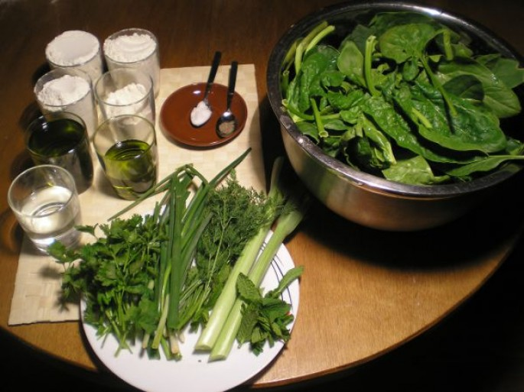
Ακόμη ένα παραδοσιακό έδεσμα είναι η Μακεδονική χορτόπιτα.
Υλικά για τα φύλα είναι: αλεύρι, ελαιόλαδο, νερό, αλάτι και πιπέρι.
Υλικά για τη γέμιση: χόρτα (σπανάκι, σέσκουλα, λάπατα, πράσα) φρέσκα κρεμμύδια, μαϊντανό, άνηθο, φρέσκο δυόσμο, ελαιόλαδο και αλάτι.

Slide 22
Εκτέλεση
Καθαρίζουμε προσεκτικά όλα τα χορταρικά.
Τα ξεπλένουμε πολλές φορές με άφθονο νερό.
Τα αφήνουμε να στραγγίσουν μέχρι να ετοιμάσουμε τα φύλλα.
Ξεκινάμε να ετοιμάζουμε τη ζύμη για τα φύλλα.
Τοποθετούμε στο μπρίκι το νερό, το λάδι, το πιπέρι και το αλάτι, ανακατεύουμε καλά και ζεσταίνουμε το μίγμα στο μάτι της κουζίνας μέχρι να γίνει χλιαρό (όχι καυτό).
Βάζουμε το αλεύρι σε ένα δοχείο και ρίχνουμε μέσα το χλιαρό μίγμα από το μπρίκι.
Ανακατεύουμε καλά με το χέρι τα υλικά μέχρι να σχηματιστεί μια μαλακή ζύμη.
Σκεπάζουμε με μια πετσέτα τη ζύμη και την αφήνουμε μέχρι να ετοιμάσουμε τη γέμιση.
Ψιλοκόβουμε όλα τα χορταρικά, προσθέτουμε το λάδι και το αλάτι της γέμισης και ανακατεύουμε πολύ καλά.
Χωρίζουμε τη ζύμη σε δύο ίσα μέρη.
Σε μια καθαρή επίπεδη επιφάνεια τοποθετούμε λίγο αλεύρι και ανοίγουμε με χοντρό πλάστη το ένα μέρος της ζύμης σε φύλλο στο μέγεθος και το σχήμα του ταψιού που θα χρησιμοποιήσουμε.
Κατά τη διάρκεια ανοίγματος των φύλλων πασπαλίζουμε με αλεύρι τη ζύμη για να μην κολλάει ο πλάστης.
Λαδώνουμε το ταψί μας με ένα πινέλο μαγειρικής.
Τοποθετούμε το ανοιγμένο φύλλο στο ταψί.
Ρίχνουμε πάνω στο φύλλο τη γέμιση και γυρνάμε τις άκρες του φύλλου που περισσεύουν πάνω στη γέμιση.

Slide 23
Προθερμαίνουμε τον φούρνο στους 180ο C.
Ανοίγουμε με τον ίδιο τρόπο και το δεύτερο φύλλο και το απλώνουμε πάνω από την γέμιση.
Κόβουμε με ένα μαχαίρι τις άκρες που περισσεύουν.
Λαδώνουμε με το πινέλο το πάνω φύλλο και με ένα μαχαίρι χαράζουμε την πίτα χωρίς να φτάσουμε στο κάτω φύλλο.
Βάζουμε το ταψί στο φούρνο και ψήνουμε την πίτα για 40 λεπτά περίπου.
Αν δεν έχει ψηθεί από κάτω αφήνουμε ανοιχτή μόνο την κάτω αντίσταση και ψήνουμε για 10- 15 λεπτά ακόμα.

Slide 24
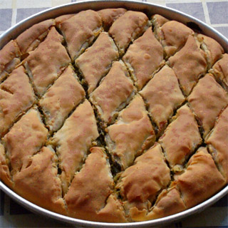

Slide 25
Κουραμπιέδες ή σαλιάρια.
Υλικα
2 κούπες λάδι(ηλιέλαιο) 1 κούπα ζάχαρη 1 κούπα χυμό πορτοκάλι 1 μπέικιν 1 κουταλάκι σόδα μαγειρική αλεύρι όσο πάρει ινδοκάρυδο για την επικάλυψη ΓΕΜΙΣΗ καρύδια κανέλα ζάχαρη (ποσότητες με το μάτι) ΣΙΡΟΠΙ 3 κούπες νερό 2 1/2 κούπες ζάχαρη

Slide 26
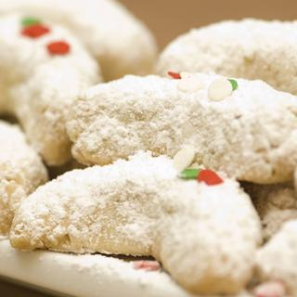

Slide 27
1)Ανακατεύω το λάδι με τη ζάχαρη, ίσα να λιώσει η ζάχαρη 2)Ανακατεύω το χυμό με την σόδα και τα ρίχνω στο μίγμα 3)Ρίχνω σιγά σιγά το αλεύρι μέχρι να έχω ένα μίγμα μαλακό που μόλις δεν θα κολλάει στο χέρι.(λίγο πιο σφιχτή από τη ζύμη που φτιάχνω για τα μελομακάρονα). Το ανακάτεμα των υλικων γίνεται με το χέρι 4)Ανακατεύω τα υλικά της γέμισης 5)Παίρνω κομμάτια ζύμης περίπου όσο μια μπουνιά ή και πιό μικρή και τα ανοίγω με το χέρι τοποθετώ μέσα μια κουταλιά από τη γεμιση και την κλείνω δίνοντας σχήμα μισοφέγγαρου. 6)προθερμαίνω το φούρνο στους 180 βαθμούς και ψήνω για μισή ώρα περίπου. 7)Βράζω το σιρόπι για 5 λεπτά. Σιροπιάζω τους κουραμπιέδες, με το σιρόπι ζεστό και τους κουραμπιέδες κρύους. Τους τυλίγω με ινδοκάρυδο

Slide 28
Μακεδονικη σαλατα
Υλικά: 1/4 λάχανο άσπρο
1/8 λάχανο κόκκινο
1 καρότο
1 πιπεριά κόκκινη μεγάλη
1 πιπεριά πράσινη κέρατο
1 ρίζα σέλινο
1/4 ματσάκι μαϊντανό
1/2 λεμόνι στυμμένο
αλάτι
λάδι
Εκτέλεση: Πλένετε τα λαχανικά πολύ καλά. Κόβετε τα λάχανα σε πολύ μικρές λωρίδες. Τρίβετε τα καρότα στον τρίφτη στο χοντρό. Κόβετε τις πιπεριές σε πολύ μικρα κομμάτια. Ψιλοκόβετε το σέλινο και τον μαϊντανό. Τα τοποθετείτε σε μια σαλατιέρα ή ένα μπολ και προσθέτετε το λεμόνι. Αλατοπιπερώνετε και ανακατεύετε προσεκτικά. Προσθέτετε το λάδι.

Slide 29
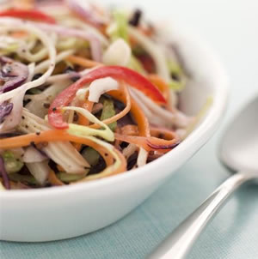

Slide 30
φοινικια
ΥΛΙΚΑ αλεύρι για ολες τις χρήσεις οσο πάρει [περίπου μισό πακέτο] 2 φλυτζάνια σιμιγδάλι,η χονδρο,η ψιλό 1 και μισό ακόμα φλυτζάνι αραβοσιτέλαιο ,η καλαμποκέλαιο ...1\2 φλυτζάνι ζάχαρη 1 φλυτζάνι χυμό φρέσκο πορτοκάλι 2 κουτ.γλυκού μπέκιν πάουντερ ξύσμα απο ενα πορτοκάλι ΓΕΜΙΣΗ 1 και μισό φλυτζάνι καρυδόψιχα χονδροαλεσμένη 2 κουτ.γλυκού κανέλλα 4 κουτ.σούπας άχνη ζάχαρη ΣΙΡΟΠΙ 1 και μισό ακόμα φλυτζάνι μέλι 2 φλυτζάνια ζάχαρη φλούδα απο ενα πορτοκάλι 1 ξυλοκανέλλα

Slide 31
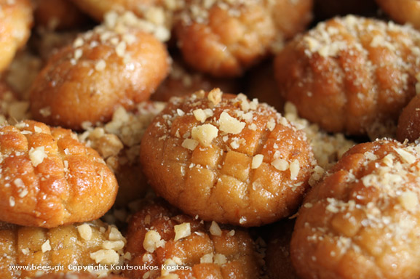

Slide 32
ΕΚΤΕΛΕΣΗ
Σε μία λεκάνη [η γιαγιά τα φτιάχνει σε πήλινη ]βάζουμε το λάδι με την ζάχαρη και με το χέρι τα δουλεύουμε λίγο να διαλυθεί η ζάχαρη,προσθέτουμε το χυμο πορτοκαλιού,το ξύσμα πορτοκάλι,το σιμιγδάλι ,και το μπέκιν ,ξαναανακατεύουμε .Αρχίζουμε καί προσθέτουμε σιγά σιγά το αλεύρι ,τόσο οσο να γίνει μια ζύμη σφιχτή ,να μην κολλάει στα χέρια μας .Σε ενα μπωλάκι ανακατεύουμε τα καρύδια ,[περάστε τα στό μούλτι ]την άχνη,και την κανέλλα.Κόβετε ενα κομμάτι ζύμη μέγεθος λίγο μεγαλύτερο από ενα καρύδι,το πλάθετε σαν μπαλάκι και το πατάτε στη μέση σαν να ανοίγετε τρυπούλα και την γεμίζετε με λίγο από το μείγμα και μετά κλείστε το και δώστε του σχήμα τριγωνικό.Μ’ενα πιρουνάκι κάντε του σχεδιάκια από πάνω [κέντημα το λέει η γιαγιά ].Βάλτε τα στο ταψί λίγο αραιά ,μην βάλετε ούτε λάδι ,ούτε βούτυρο στο ταψί δεν χρειάζετε σε προθερμασμένο φούρνο ,θέλουν περίπου 30 λεπτά ανάλογα το φούρνο,να τα δείτε να χρυσίσουν. ΕΚΤΕΛΕΣΗ ΣΙΡΟΠΙΟΥ Βράστε τα υλικά που σας είπα νερό,μέλι,την πορτοκαλόφλουδα,κ το ξύλο κανέλλα περίπου για 10 λεπτά και ενα απο τα δυο η το σιρόπι,η τα φοινίκια πρέπει να ειναι το ένα ζεστό το αλλο κρύο.Τα ρίχνουμε μέσα στην κατσαρόλα με το σιρόπι και τα αφηνουμε για 5 λεπτά περίπου να σιροπιαστούν

Slide 33
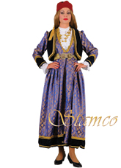
ΕΝΔΥΜΑΣΙΑ
Οι παραδοσιακές Μακεδονικές στολές διαφέρουν ανάλογα με την περιοχή και την περίσταση.
Δυτικη Μακεδονια
Παραδοσιακή στολή, φορεσιά που αποτελείται από: φόρεμα μπροκάρ με βελούδινο τελείωμα, γιλέκο βελούδινο, πουκάμισο και φέσι, ζώνη και τα φλουριά.

Slide 34
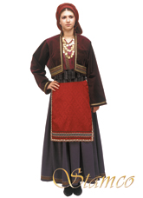
ΜΑΚΕΔΟΝΙΤΙΣΑ ΚΑΘΗΜΕΡΙΝΗ
Η καθημερινή παραδοσιακή γυναικεία Μακεδονίτικη στολή αποτελούνταν από:
1.Τσόχινο κεντημένο Σεγκούνι
2.Τσόχινη ποδιά
3.Εσωτερικό φόρεμα
4.Μαντήλι
5.Πόρπη και φλουριά

Slide 35
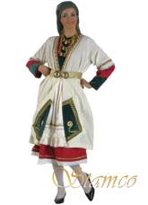
ΜΑΚΕΔΟΝΙΑ ΔΑΣΚΙΟ
Παραδοσιακή στολή, φορεσιά που αποτελείται από: φούστα , πρόσθετα μανίκια, σακάκι, ποδιά και μαντήλα,φλουριά και η πόρπη .

Slide 36
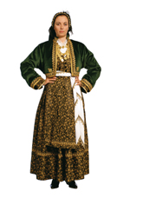
ΦΟΡΕΣΙΑ ΒΕΡΟΙΑΣ
Παραδοσιακή στολή, φορεσιά που αποτελείται από: φόρεμα, πουκάμισο, γιλέκο βελούδινο, ποδιά, ζώνη και μαντήλι κεφαλής και φλουριά .

Slide 37
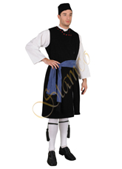
ΦΛΩΡΙΝΑ ΑΝΤΑΡΤΙΚΟ
Παραδοσιακή στολή, φορεσιά που αποτελείται από: μάλλινο αμάνικο κοντό παλτό(η κιουρντια), πουκαμίσα, γαλανόλευκη ζώνη, καπε (τοπικό καπέλο).

Slide 38
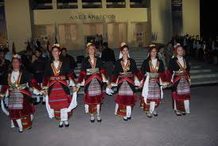
Χοροί και τραγούδια
Υπάρχουν πολλοί παραδοσιακοί Μακεδονίτικοι χοροί και τραγούδια οι οποίοι / τα οποία χωρίζονται σε κατηγορίες ανάλογα με την περιοχή, την εποχή και κάποιες φορές τα ήθη και τα έθιμα.

Slide 39
Κάποιοι χοροί είναι:
ΧΟΡΟΙ ΚΟΖΑΝΗΣ - ΣΙΑΤΙΣΤΑΣ Τρανός χορός (Γαλατινή - Σιάτιστα) Διπλός χορός Ο Μάης (Λευκοπηγή Κοζάνης) Καραπατάκι Καγγέλι Μπεράτης Συρτός κοζάνης Λόντζια ή Ανασελιτσιώτικο (Πεντάλοφος) Συγκαθιστός (Σιάτιστα) Νικολός ή Βρε Νικολό (Σιάτιστα) Έντεκα ή Σιατιστινός ήΑϊβασιλιάτικος ή Σκόρπιος (Σιάτιστα) Σταμούλω (Σιάτιστα) Βαρύς (Σιάτιστα) Νυφιάτικος – Διπλός (Βελβενδού) Πέρα στον πέρα μαχαλά (Σιάτιστα) Μηλίτσα (Σιάτιστα) Μάντρα (Σιάτιστα) Γυριστός Τσιντσιρό (Αιανή)

Slide 40
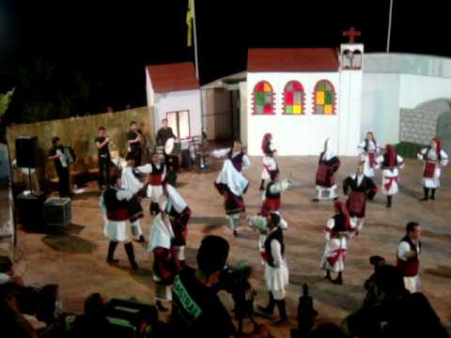

Slide 41
ΧΟΡΟΙ ΦΛΩΡΙΝΑΣ Ομορφούλα Ακριτικός-Μπουφιώτικος (Ακρίτα) Λυτός ή Λεβέντικος ή Πουστσένο ή Ζάρακα ή Λέσνο Γερόντικος ή Στάροκο ή Μπεράτικος Διπλός-Αρραβωνιάσματα-Μπουγατσιάς-Τσέτ φόρνα Συμπεθέρα-Ζένσκοτο Γκάϊντα-Ζάραμα Μπουγατσιάς (Ψαράδων Πρεσπών) Το πουλάκι (Ξυνό νερό) Κουτσός Τουρκοπούλα (Πεδινό) Χασάπικος πρεσπών-Τσιάτσκα Ζερβός πρεσπών Καμπάς ή καμπάτα Αλωνιάτικο Γαμπριάτικος Γύφτικος (Ψαράδες) Ζάρακα (Κρατερό) Περδικούλα Σούμποτο (Άλωνα)

Slide 42
ΧΟΡΟΙ ΚΑΣΤΟΡΙΑΣ Καστοριανός (Ρουσούλενα) Αλεξάνδρα Μπαϊράτικο ή Μπαϊράτσε (Κλεισούρα Καστοριάς) ΧΟΡΟΙ ΓΡΕΒΕΝΩΝ Σαμαρίνα (Σαμαρίνα Γρεβενών) Μπεράτι ή Σκόρπιο (Περιβόλι Γρεβενών) Συγκαθιστός (Περιβόλι) Λαφίνα (Λάβδα Γρεβενών) Τσάμικος (Λάβδα Γρεβενών) Λιανό Λεωνίδας

Slide 43
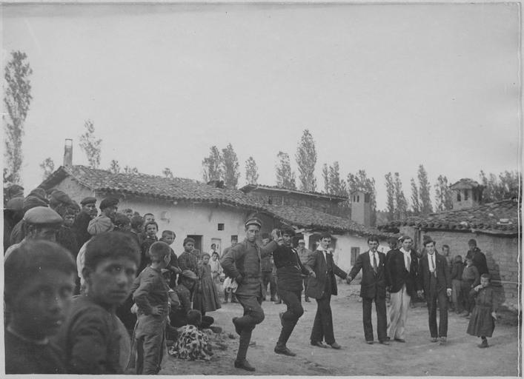

Slide 44
ΧΟΡΟΙ ΣΕΡΡΩΝ Συρτός άνω Ορεινής Σερρών Ζάμαντας (Πεντάπολη) Της Μπάμπως (Βαμβακόφυτο Σερρών) Γερακίνα (Νιγρίτα) Βασίλεψε αυγερινός Γιώργα (Παγγαίο) Κάλιο κέρκου (Ορεινή) Καλογέρου Δώδεκα χρονών κορίτσι (Βαμβακόφυτο Σερρών) Καμπάνω μώρε Μήτρο Μαύρα μάτια είδα απόψε Ρετσινίτσα (Ορεινή) Στεφάνι (Νιγρίτα) Ψηλό κορίτσι (Ηράκλεια) Καρσιλαμάς (Φλάμπουρο Σερρών) Χαραλάμσκα (Ορεινή) Νιγρίτα βασί ή Σιγανός ή Σεριάνι (Περιοχή Νιγρίτας) Αϊντίν (Φλάμπουρο Σερρών) Ορμανλί (Βαμβακόφυτο Σερρών) Ένα και ένα (Βαμβακόφυτο Σερρών)

Slide 45
ΧΟΡΟΙ ΔΡΑΜΑΣ Χασάπικος – Ιβάνα (Βόλακας) Αναστασιά (Προσωτσάνη) Δε λαλείς μικρό μου αηδόνι (Βόλακας) Ματζουράνα (Μοναστηράκι Δράμας) Ευζωνικός (Μοναστηράκι Δράμας) Ράμνα ή ελαφρύς Αντικριστός (Μοναστηράκι Δράμας) Τέσκα ή βαρύς Αντικριστός (Μοναστηράκι Δράμας) Παϊτούσκα (Μοναστηράκι Δράμας) Βαγγελίτσα (Βόλακα Δράμας) Τοπικός Λεβέντικος Νυφιάτικος ΧΟΡΟΙ ΚΑΒΑΛΑΣ Αυτό το μπαλκονάκι (Νικήσιανη) Τα νταούλια κρουν (Νικήσιανη) Καβάλας

Slide 46
ΧΟΡΟΙ ΘΕΣΣΑΛΟΝΙΚΗΣ Παρτάλω (Πυλαία) Καπουτζήδων - ή Συρτός πυλαίας Τρεχάτος ή Φιδίσιος (Νεοχωρούδα) Παναγιώτα (Δρυμό-Άσυρο) Έβγα Σουλτάνα μου στο παραθύρι (Πυλαία) Πρωτόψωμο (Τρίλοφος – Επανωμή) Καμπάνα (Ξηρότοπου) Αντικριστός Μακεδονίας Τ’ άστρι κι του φεγγαράκι ή Πηδηχτός (Δρυμός) Γαϊτάνι (Δρυμός) Σιγανός (Σοχός) Στράτα (Δρυμός) Αραδιαστός χορός (Δρυμός) Ρουμιουσούδα (Δρυμός) Κατέβα Λένκου (Δρυμός)

Slide 47
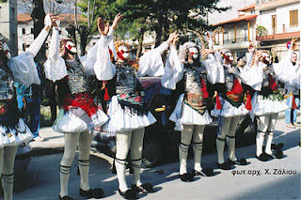

Slide 48
ΧΟΡΟΙ ΚΙΛΚΙΣ - ΓΟΥΜΕΝΙΣΣΑΣ Γκάϊντα Γκέϊκος (Γουμένισσα) Καρασούλης (Γουμένισσα) Μπόϊμτσα Στάγκινα Μάσο (Γουμένισσα) Μπαρμπαγιώργεφτσα (Γουμένισσα) Μπαμπαϊτικος ή Παληκαρίσιος Πουσιντνίτσα Μάρενα Λισσάβω (Γουμένισσα Κιλκίς) Αναστασιά Κατερίνως Μαντιλάκι (Γουμένισσα) Ολυμπία (Γουμένισσα) Μπάμπω χοροσού Ντούσκος ή Στρωτός Γεροντίστικος Δεκαοχτάρα (Γουμένισσα) Κλαϊνιάτσκα ή Προσκυνητός (Γουμένισσα) Κρίβατα ή Κουτσός ή Τικφέσκο (Γουμένισσα) Ντούντουλο (Γουμένισσα)

Slide 49
ΧΟΡΟΙ ΧΑΛΚΙΔΙΚΗΣ Καγγελευτός (Ιερισσού) Καγκελωτός ή Σταυρωτός (Αρναία) Κοτσμάνε (Αρναίας) Συρτός Πολυγύρου Έχου βδουμάδα (Ιερισσός) Ήρθαν καράβια στο γιαλό (Πολύγυρος) Μαξιλάρι Μαύρα ματάκια φίλησα (Ιερισσός) Μια βραδιά σκοτείνιασε (Ιερισσός) Λεβέντημ’ το φεσάκι σου (Ιερισσός) Μια προσταγή μεγάλη (Ιερισσός) Πάνω στην τριανταφυλλιά (Πολύγυρος) Πέντε παιδιά πολυγυρνά (Πολύγυρος) Σήμερα είναι τ’ Αηλιά (Πολύγυρος)

Slide 50
ΧΟΡΟΙ ΕΔΕΣΣΑΣ Οτφόρε Λένω ή Άνοιξε Ελένη Μπαϊτούσκα (Παντρειά) Μπούκιτε Ρασβίβατ ή Οι Οξιές ανθίζουν (Ν. Πέλλας) Τικφέσκινο ή Κολοκυθένια (Ν.Πέλλας) Σουλεϊμάν Αγάς ή Σουλεϊμάνοβο Πουστσένο-Τζέμο Γύρος Ράμνο Αντικριστός-Εδεσσαϊκός Ράϊκο ΧΟΡΟΙ ΑΡΙΔΑΙΑΣ Μπαϊτούσκινο (Πρόμαχοι) Τρίτε πάτα (Πρόμαχοι) Σουλεϊμάνοβο Θεοδωρακίου Μουλάϊεβο Μπούκιτε ρασβίβατ Τζέμο Χασαποσέρβικο

Slide 51
ΧΟΡΟΙ ΝΑΟΥΣΑΣ Ζαλιστός Μακρινίτσα Μελικές Πατινάδα Μουσταμπέϊκος Σαρανταπέντε Ξεχωριστός Συγκαθιστός Παπαδιά Παλιά παπαδιά Νταβέλης Σωτήρης ΧΟΡΟΙ ΒΕΡΟΙΑΣ Συρτός Βέροιας Μαρμαρένια Βρυσούλα Συγκαθιστός Βέροιας Τζομπανοπούλα
ΧΟΡΟΙ ΠΕΔΙΝΩΝ ΧΩΡΙΩΝ ΤΗΣ ΝΑΟΥΣΑΣ Μάρενα Ράϊκο (Κεντρική – Ανατολική Μακεδονία) Γκάϊντα Πατρούνινο Τικφέσκο Τσουράπια Ζαβλιτσένα Σίρε-σίρε Βέταρ ντα Πουντούϊνε ή Βέτερ Πουντινάλο ή Αέρας να φυσήξει Ρούντο γιάρνε ή Νιζάμσκι Πόποβα κέρκα Γιαντσίτσκα Μπάϊ Αποστόλη Συρτός

Slide 52
ΧΟΡΟΙ ΑΛΕΞΑΝΔΡΕΙΑΣ Της Μαρίας (Ρουμλούκι) Τράϊος Γκάϊντα Δημητρούλα (Ρουμλούκι) Τ’ς Πανάϊους Σεφερλή Κατερίνως ή Σιούλους Καρασούλι Μουσταμπέϊκος Μακεδονικός κλέφτικος ή Πηδηχτός Μακεδονικός
ΧΟΡΟΙ ΡΟΥΜΛΟΥΚΙΟΥ Μπόϊμτσα Καρατζόβα Τζιουβανάκι Ντούσκου (Αλεξάνδρεια) Γκέκικο Κατσιάμπα (Μελίκη) Λυπηρίδα (Μελίκη) Γαλάζιος Πετεινός Λαζαριάτικος Καλόϊρος Ρουγκατσιάρ’κα Γιούφκου Τζομπανοπούλα
ΧΟΡΟΙ ΚΑΤΕΡΙΝΗΣ - ΠΙΕΡΙΩΝ Μακεδονία Ξακουστή Καγκελιστός Δίπατος Τσάμικος (Πιερίων) Τσουρναβίτκου (Ριζώματα - Πιερίων) Περιστερούδα (Ριζώματα - Πιερίων) Κάτω στα τσαΐρια Διπλωτός χορός της ρόκας

Slide 54
Τα παραδοσιακά Μακεδονικά τραγούδια υπάγονται στα μουσικά ιδιώματα της Ηπειρωτικής Ελλάδας αλλά χαρακτηρίζονται από μεγάλη ανομοιογένεια, λόγω των διαφόρων επιρροών που δέχτηκαν τόσο από τους γειτονικούς λαούς όσο και από τους πρόσφυγες -τους οποίους δέχτηκε η περιοχή- και της μορφολογίας του χώρου. Σε γενικές γραμμές, οι Μακεδονικοί μουσικοί ρυθμοί και οι Μακεδονικές στιχουργικές θεματολογίες είναι ο απαραίτητος ενδιάμεσος συνδετικός κρίκος μεταξύ της μουσικής παράδοσης της Ηπείρου και Θεσσαλίας (και δευτερευόντος της Στερεάς Ελλάδας και Πελοποννήσου) με τη μουσική παράδοση της Θράκης και της Κωνσταντινούπολης (και δευτερευόντος της βορειοδυτικής Μικράς Ασίας), χωρίς τη μελέτη του οποίου, η ανάλυση και διερέυνηση της εξέλιξης του παραδοσιακού Ελληνικού τραγουδιού στους αιώνες, καθίσταται ιδιαίτερα δυσχερής.
Έτσι στα ορεινά και στα νότια διαπιστώνουμε συγγενικές σχέσεις –αναλόγως των συνόρων- με τα Ηπειρώτικα ή τα Θεσσαλικά τραγούδια, ενώ μεγάλη είναι και παράδοση των ιστορικών και κλέφτικων τραγουδιών. Οι αστικές περιοχές (Πιερία, Βέροια, Κοζάνη, Σιάτιστα, Φλώρινα, Καστοριά κτλ) παρουσιάζουν ισχυρά τοπικά χαρακτηριστικά. Η Νάουσα είναι εξάλλου γνωστή για τα αποκριάτικα δρώμενά της (Μπούλες). Η Χαλκιδική, η οποία αποτελούσε λιμάνι επικοινωνίας με την Μικρά Ασία και την Κωνσταντινούπολη, όπως και οι περισσότερες παράλιες περιοχές, έχουν δεχτεί επιρροές από την Ανατολή διατηρώντας όμως στοιχεία στεριανής μουσικής.
Η θεματολογία τους είναι πλατιά και καλύπτει όλα τα γεγονότα του ανθρώπινου βίου. Μεγάλη ποικιλία υπάρχει επίσης και στη χρήση μουσικών οργάνων.
Ξεχωριστό πλούσιο κεφάλαιο στην ιστορία της μουσικής κατέχει η Θεσσαλονίκη, που, ως ένα από τα μεγαλύτερα λιμάνια της Μεσογείου, έχει αγκαλιάσει πολλές παραδόσεις με αποτέλεσμα να δημιουργήσει μία ξεχωριστή μουσική ιστορία.

Slide 55
Κάποια Τραγούδια είναι:
Τώρα που στήσαν τον χορό
Τι ήθελα και σ’ αγαπούσα
Μήλο μου κόκκινο
Ένα Σάββατο Βράδυ
Μακεδονία Ξακουστή
Αννούλα
Η Μάχη του Γκράντατς του όρους Πάικο
Το τραγούδι του Διδασκάλου
Τραγούδι για τον Εδεσσαίο Οπλαρχηγό Χρήστο Κουραπάνο
Δυο φορές Ξεριζωμένα
Ο καπετάν Κώστας Γαρέφης

Slide 56
ΚΑΠΟΙΟΙ ΣΤΙΧΟΙ ΤΡΑΓΟΥΔΙΩΝ:
Τωρα που στησαν τον χορό
Τώρα που στή Μαρία μου, τώρα που στήσαν το χορό, τώρα που στήσαν το χορό, να ‘μαν κι εγώ να τραγουδώ. Να ‘μαν κι εγώ Μαρία μου, να ‘μαν κι εγώ να τραγουδώ, να ‘μαν κι εγώ να τραγουδώ, όλες οι βέργες είναι δω. Όλες οι βε Μαρία μου, όλες οι βέργες είναι δω, δική μου η βέργα δε είναι δω, πάει εις τη βρύση για νερό. Πάει εις τη βρυ Μαρία μου, πάει εις τη βρύση για νερό, πάει εις τη βρύση για νερό, κι εγώ στη στράτα καρτερώ.

Slide 57
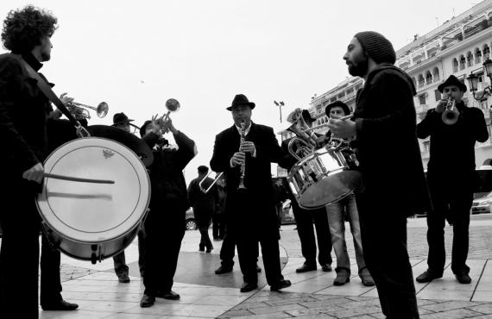

Slide 58
Τι ήθελα και σ' αγαπούσα
Τι ήθελα και σ' αγαπούσα και δεν κάθομαν καλά πήρα ζάλη στο κεφάλι δυο μαχαίρια στην καρδιά Ήθελα να 'ρθω το βράδυ μ' έπιασε ψιλή βροχή ας ερχόσουνα βρε φως μου κι ας γινόσουνα παπί Είχα ρούχα να σ' αλλάξω πάπλωμα να σκεπαστείς και κορμάκι ν' αγκαλιάσεις ώσπου να το βαρεθείς Τα ωραία σου τα μάτια στον καθρέφτη μην τα δεις γιατί μόνη σ' αγαπιέσαι και εμένα λησμονείς

Slide 59
Μήλο μου κόκκινο
Μήλο μου κόκκινο ρόιδο βαμμένο μήλο μου κόκκινο ρόιδο βαμμένο γιατί με μάρανες τον πικραμένο γιατί με μάρανες τον πικραμένο Παένω κι έρχομαι μα δε σε βρίσκω παένω κι έρχομαι μα δε σε βρίσκω βρίσκω την πόρτα σου μανταλωμένη βρίσκω την πόρτα σου μανταλωμένη Τα παραθυρούδια σου φεγγοβολούνε τα παραθυρούδια σου φεγγοβολούνε ρωτώ την πόρτα σου "πού πάει η κυρά σου;" ρωτώ την πόρτα σου "πού πάει η κυρά σου;" Κυρά μ' δεν είνι δω πάεισι στη βρύση κυρά μ' δεν είνι δω πάεισι στη βρύση πάεισι να πιει νερό και να γεμίσει πάεισι να πιει νερό και να γεμίσει

Slide 60
Ένα Σάββατο βράδυ
Ένα Σάββατο βράδυ, ένα Σάββατο βράδυ, μια Κυριακή πρωί, καημένε Μήτσο, μια Κυριακή πρωί. Βγήκα να σεργιανίσω, βγήκα να σεργιανίσω, μέσα στο Γκιούλ μπαχτσέ, καημένε Μήτσο, μέσα στο Γκιούλ μπαχτσέ. Βλέπω μια αρχοντοπούλα, βλέπω μια αρχοντοπούλα, να κλαίει μεσ’ το μπαχτσέ, καημένε Μήτσο, να κλαίει μεσ’ το μπαχτσέ. Τι έχεις αρχοντοπούλα, τι έχεις αρχοντοπούλα, και κάθεσαι και κλαις Βασιλικούλα, και κάθεσαι και κλαις;

Slide 61
Μακεδονία ξακουστή
Μακεδονία ξακουστή του Αλεξάνδρου η χώρα που έδιωξες τους τύρρανους κι ελεύθερ' είσαι τώρα. Είσαι και θα 'σαι ελληνική Ελλήνων το καμάρι κι εμείς θα σ' αντικρύζουμε περήφανα και πάλι. Οι Μακεδόνες δε μπορούν να ζούνε σκλαβωμένοι όλα και αν τα χάσανε η λευτεριά τους μένει. Μακεδονόπουλα μικρά χορέψτε και χαρείτε προτού κι εσείς στα βάσανα του κόσμου τούτου μπείτε

Slide 62
Αννούλα
Ήμουν ξέγνοιαστο πουλί όταν σ' είχα πρωτοδεί την αυγούλα, Άννα μου Αννούλα έφυγες κι έχεις χαθεί Απ' τη στράτα σαν περνάς την καρδούλα μου κερνάς την αυγούλα, Άννα μου Αννούλα μου 'πες πως θα μ' αγαπάς Περπατώ εδώ κι εκεί με το βήμα το βαρύ την αυγούλα, Άννα μου Αννούλα έφυγες κι έχεις χαθεί

Slide 63
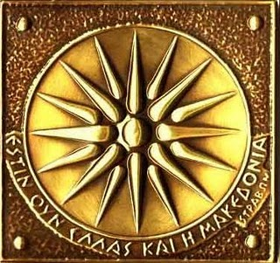
1.
Α μπρε Ντασκάλτσε
τύ κιαφϊρ ντονομάντσε,
τέμπε τά γκαζιού βατ
Αντάροι Γκάρτσοι ρανήλ σοι.
τους αφήσουμε

Slide 64
ΣΥΜΜΕΤΕΙΧΑΝ ΜΕ ΑΛΦΑΒΗΤΙΚΗ ΣΕΙΡΑ:
1.Μεσελιδου Βασιλικη
2.Παπαδοπουλος Μιχαλης
3.Πασπαλας Γιωργος
4.Πολυχρονιαδου Μαρια

